Slide 1
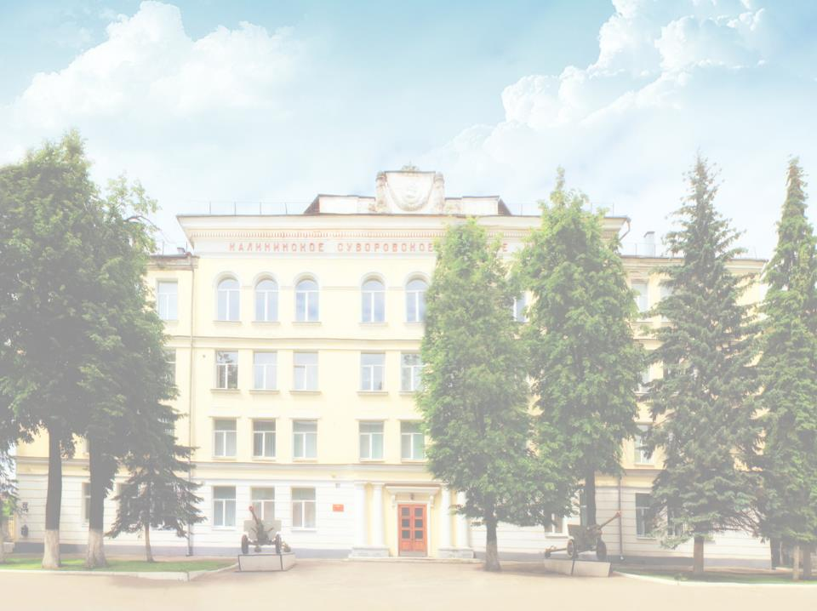
ТВЕРСКОЕ СУВОРОВСКОЕ ВОЕННОЕ УЧИЛИЩЕ МИНИСТЕРСТВА ОБОРОНЫ РОССИЙСКОЙ ФЕДЕРАЦИИ
ОД основы безопасности жизнедеятельности, основы военной подготовки
Первая медицинская помощь
при различных повреждениях
Тверь 2014

Slide 2
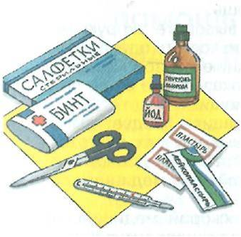
Цель урока - сформировать представление об основных правилах оказания первой медицинской помощи
Задачи:
научиться оказывать первую медицинскую помощь;
познакомиться с правилами вызова «Скорой помощи»;
узнать о содержимом домашней аптечки.

Slide 3
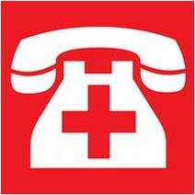
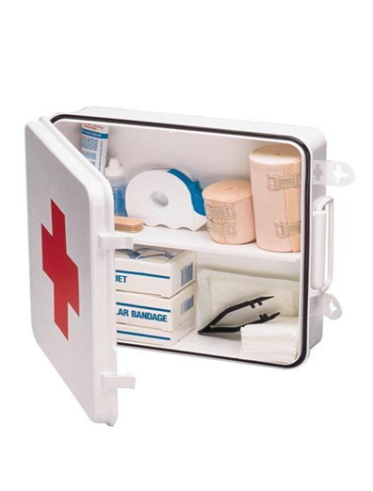
План урока
1. Первая медицинская помощь, правила её оказания.
2. Вызов скорой помощи.
3. Домашняя аптечка и её содержимое.

Slide 4
1. Первая медицинская помощь,
правила её оказания

Slide 5
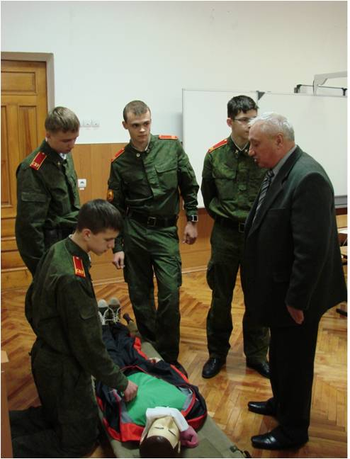
Первая медицинская помощь - это помощь человеку,
получившему травму или внезапно заболевшему,
на месте происшествия.

Slide 6
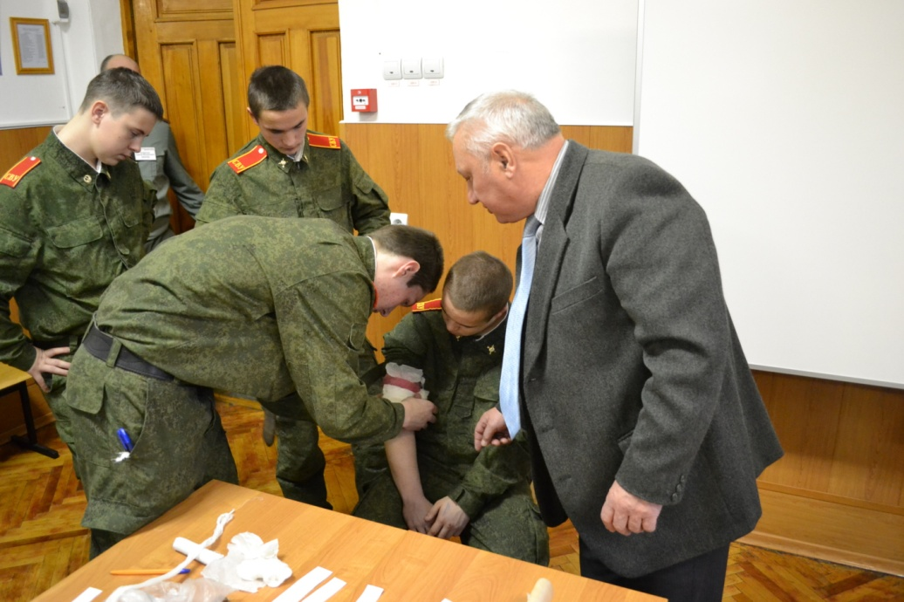
Оказание первой медицинской помощи

Slide 7
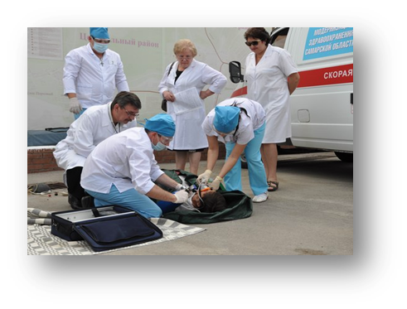
Общие правила последовательности оказания первой медицинской помощи
Определите, что произошло, каковы последствия несчастного случая и необходимо ли немедленно вызвать скорую помощь.
Если необходимо, вызовите скорую медицинскую помощь или попросите кого-то сделать это.
Приступайте к оказанию ПМП пострадавшему и оказывайте ее до прибытия скорой медицинской помощи.

Slide 8
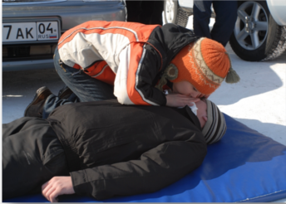
Вызов скорой помощи
Не во всяких ситуациях следует вызывать скорую помощь.
В некоторых случаях достаточно будет после оказания первой помощи довести пострадавшего до дома или ближайшего медицинского пункта.

Slide 9
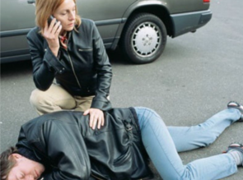
Вызов скорой помощи необходим в следующих ситуациях:
пострадавший находится в бессознательном состоянии;
у него затруднено дыхание;
сильное кровотечение;
отравление;
травмы головы;
перелом костей.

Slide 10
2. Вызов скорой медицинской помощи

Slide 11
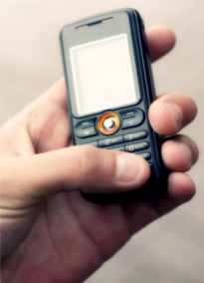
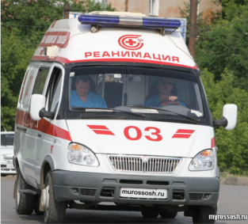
Вызов скорой медицинской помощи
Для вызова скорой медицинской помощи по телефону необходимо набрать номер 103, сообщить диспетчеру точный адрес происшествия (название улицы, номера дома и квартиры), рассказать кратко, что произошло.

Slide 12
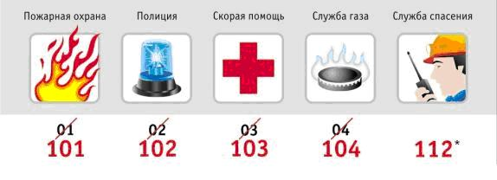
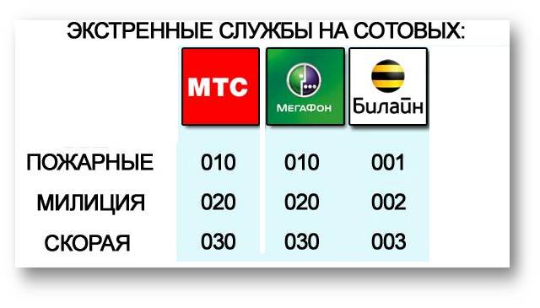

Slide 13
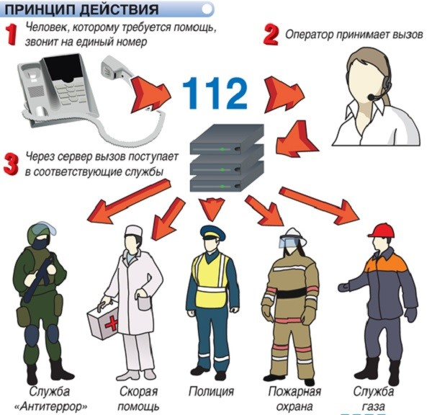

Slide 14
3. Домашняя аптечка и её содержимое

Slide 15
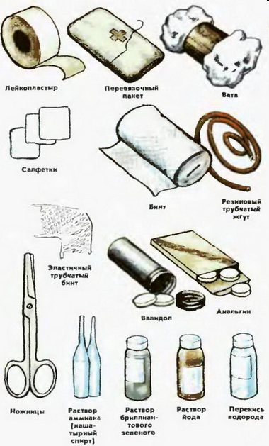
В набор аптечки могут входить:
Стерильные марлевые салфетки (или бинты).
Лейкопластырь бактерицидный для порезов и царапин.
Рулончик лейкопластыря.
5%-ный раствор йода.
Ножницы.
Термометр для измерения температуры тела.
Обезболивающее средство (анальгин).

Slide 16
Проверь себя
Проанализируйте различные случаи получения травм, произошедшие с Вами или Вашими близкими и определите степень необходимости оказания первой помощи в них.
Обоснуйте свою точку зрения.

